Slide 1
VAIKYSTĖ – TRUMPAS MIRKSNIS, KURIS NUBĖGDAMAS PRAEITIN PALIEKA RYŠKIUS PĖDSAKUS ATEINANČIAM GYVENIMUI...

Slide 2
1944 metais įkurtas vaikų darželis Viekšniuose, Vytauto gatvėje.

Slide 3
1948 metais darželyje buvo dvi grupės, 34 vaikai.

Slide 4
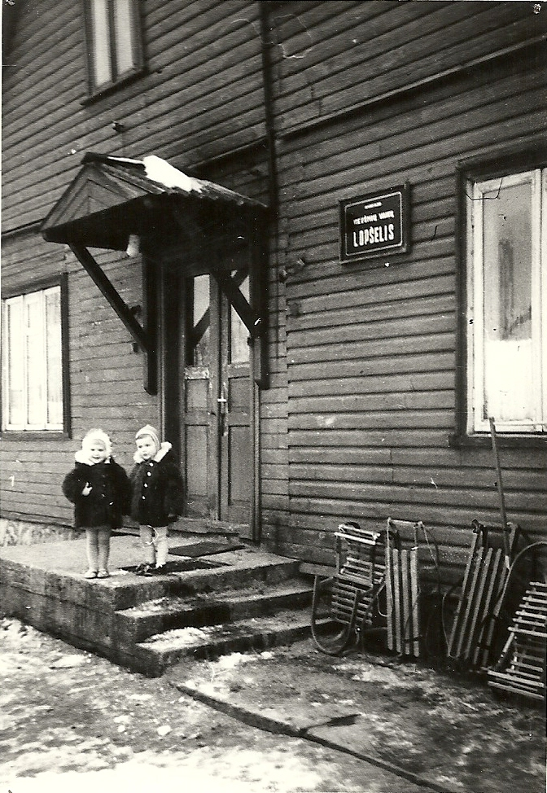
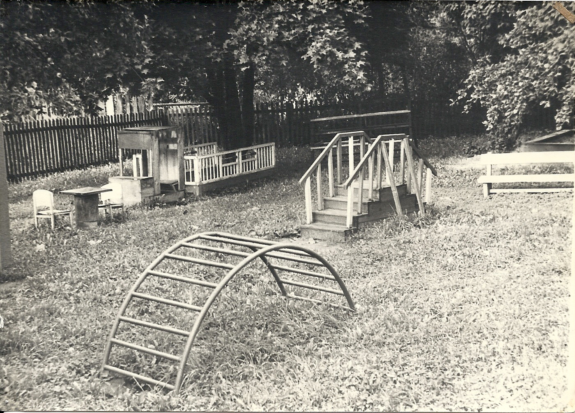
1959 metais įkurtas pirmasis Viekšnių lopšelis.

Slide 5
1977 m. rugsėjo 1 d.

Slide 6
Vaikystė, tai laikotarpis, kurį dažnas iš mūsų atsimenam su džiaugsmu – nerūpestingos dienos, pilnos džiaugsmo, žaidimų, draugų ir vaikiško juoko...
Žmogus, jeigu nori tapti tuo, kuo turi tapti,
vaikystėje turi būti vaiku ir daryti tai, kas jam, kaip vaikui, suteikia laimės.
J. M. Pestalockis

Slide 7
Akmenės r. Viekšnių vaikų lopšelis-darželis ,,Liepaitė“ įsteigtas 1984 m. rugsėjo 28 d.
Veiklos pradžia – 1985 m. sausio 28 d.
Atidarytas 140 vietų, 6-ių grupių lopšelis-darželis, priimti 143 vaikai. Tėvai noriai talkino montuojant baldus, tvarkant aplinką, kad jų vaikai kuo greičiau galėtų lankyti šią įstaigą.
Nuo 1994-09-01 iki 1995-09-01 buvo likusios 5 grupės.
Nuo 2000 m. gegužės 1 d. – Mažeikių r. Viekšnių lopšelis-darželis ,,Liepaitė”.

Slide 8
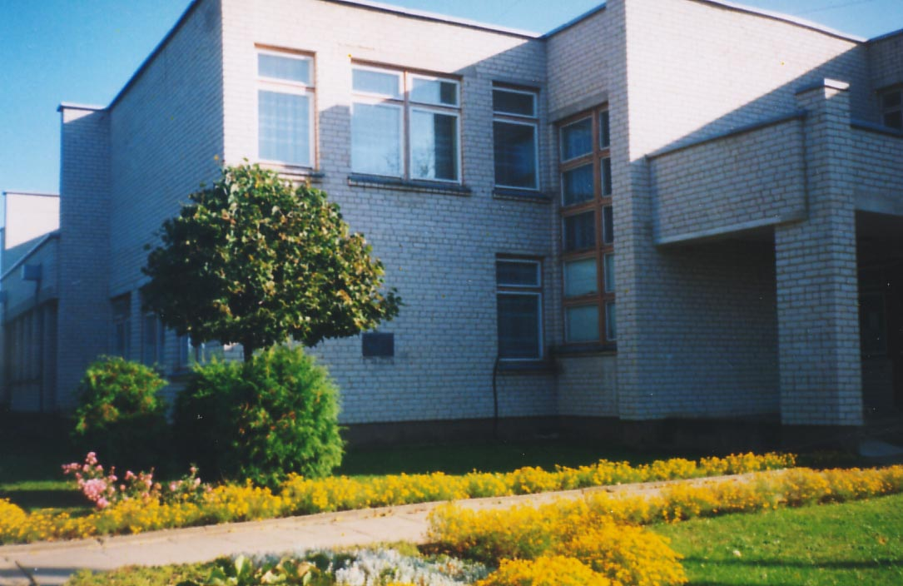
Nuo pat įkūrimo Viekšnių lopšeliui-darželiui ,,Liepaitė” 33 metus vadovavo direktorė Joana Perminienė. Darbšti, pareiginga, nuoširdi ir aktyvi vadovė, rūpindamasi naujos įstaigos įkūrimu, įrodydama jo svarbą, sutelkė puikią ir darbingą bendruomenę prasmingiems darbams.

Slide 9
GYVENIMAS YRA NUOTYKIS KIEKVIENA DIENA YRA NUOTYKIS ŠIANDIEN – IRGI YRA NUOTYKIS, O RYTOJ... RYTOJ PRASIDĖS KITAS...
Robertas Frostas yra pasakęs:
...Keliais žodžiais galėtumėte apibrėžti viską, ko išmokote per gyvenimą... ŠIANDIEN JIS TĘSIASI...

